Slide 1


Slide 2
 | SST-ACS Sistemas Solares Térmicos para Agua Caliente Sanitaria.
 | Unidad II SST-ACS de Circulación Natural
.
Contenidos:
¿Por qué escoger un SST-ACS de Circulación Natural?.
Esquema de instalación.
Dimensionamiento y selección de componentes.
Evaluación económica.

Slide 3
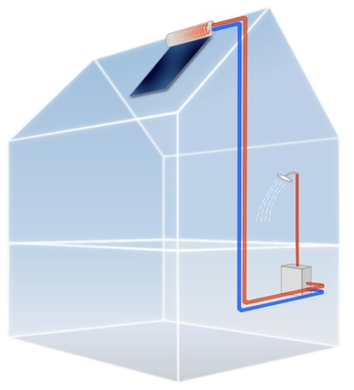
1. ¿Por qué escoger un SST de Circulación Natural?

Slide 4
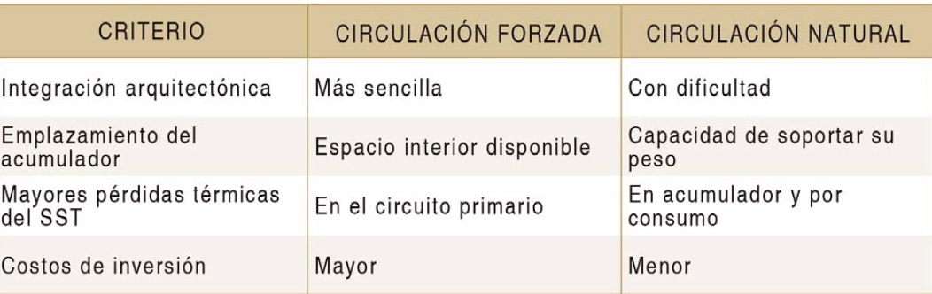
1. ¿Por qué escoger un SST de Circulación Natural?

Slide 5
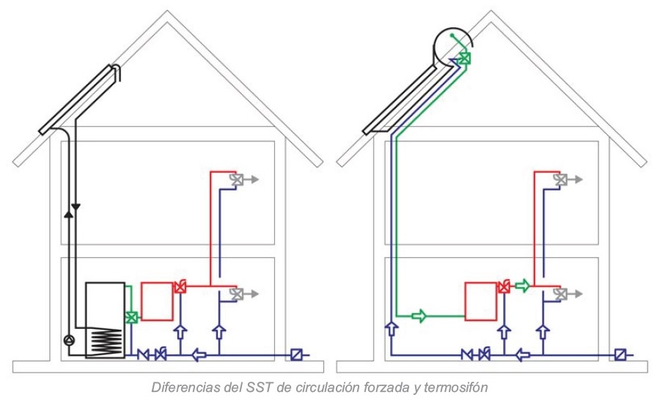
Circulación Forzada v/s Circulación Natural

Slide 6
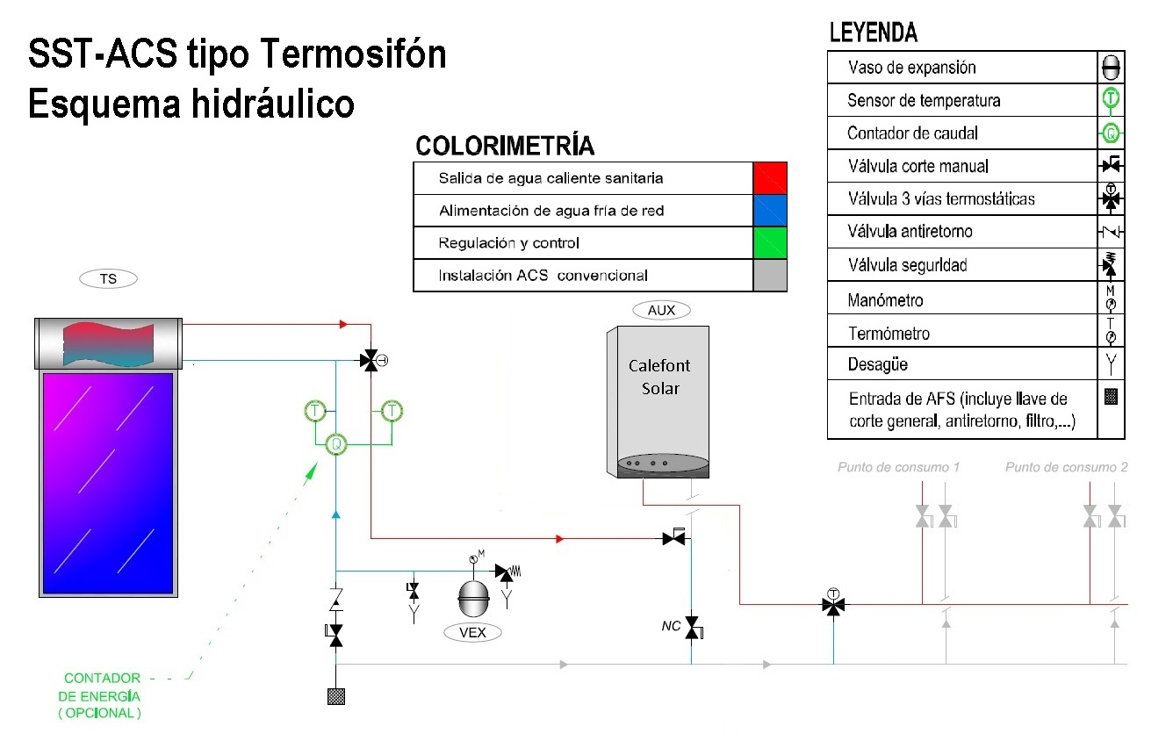

Slide 7
3. Dimensionamiento y selección.
3.1 Dimensionamiento de colectores y acumulador.
Calcular la demanda de energía. Depende de:
-Cantidad de usuarios.
-Hábitos de los usuarios.
-Temperatura del agua de la red.
Calcular energía disponible. Depende de:
- GHI local. (explorador solar)
- Inclinación y orientación.
Calcular superficie colectores(A). Depende de:
- Tipo de colector.
- Características técnicas
Calcular Volumen acumulador(V). Depende de:
- Tipo de acumulador.
- Características técnicas.
- 40 < V/A < 180

Slide 8
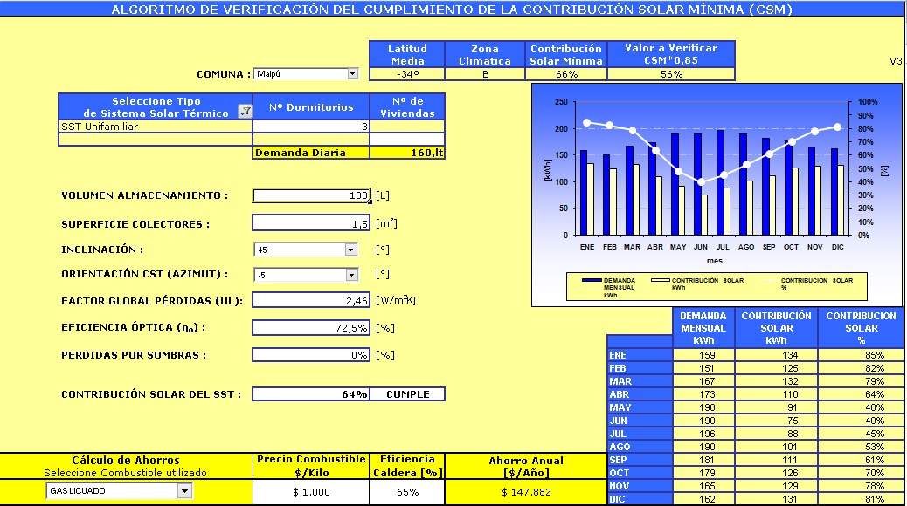
3.2 Dimensionamiento F-Chart

Slide 9
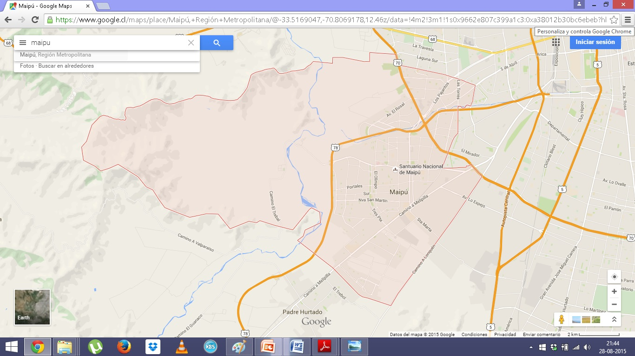
3.3. Obtención de datos

Slide 10
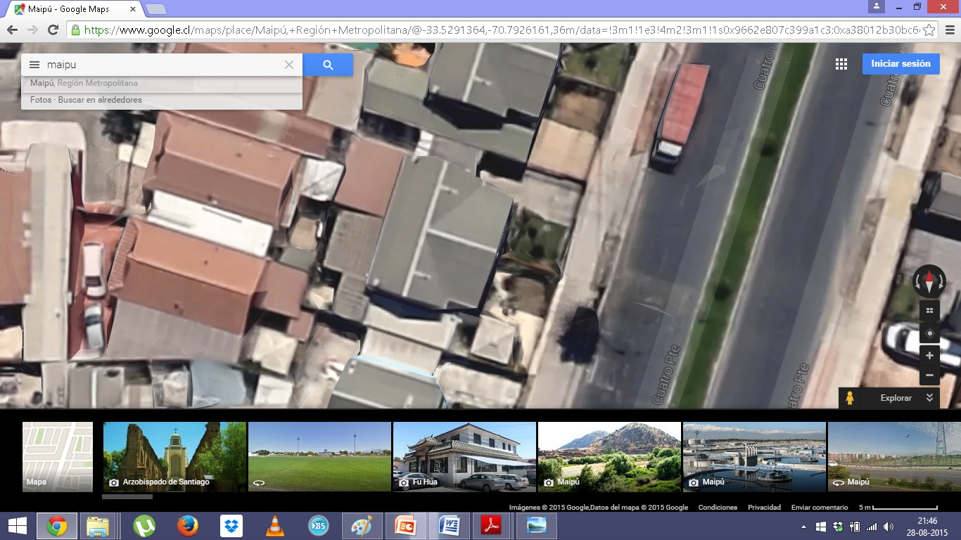
3.3. Obtención de datos. (Azimut)

Slide 11
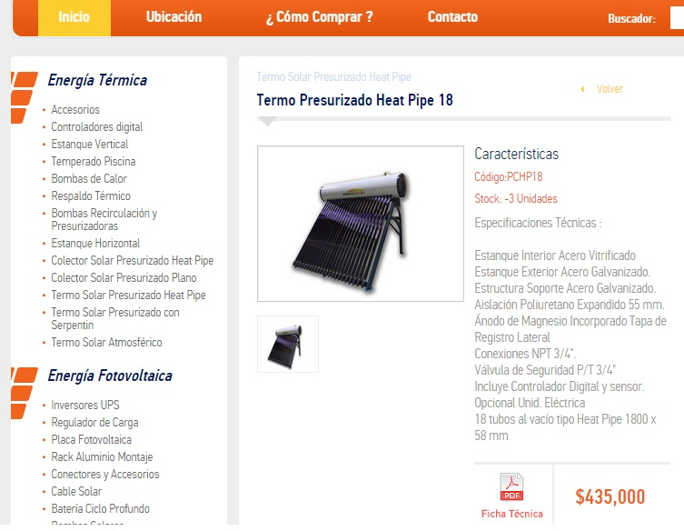
3.4 Selección de equipos.

Slide 12
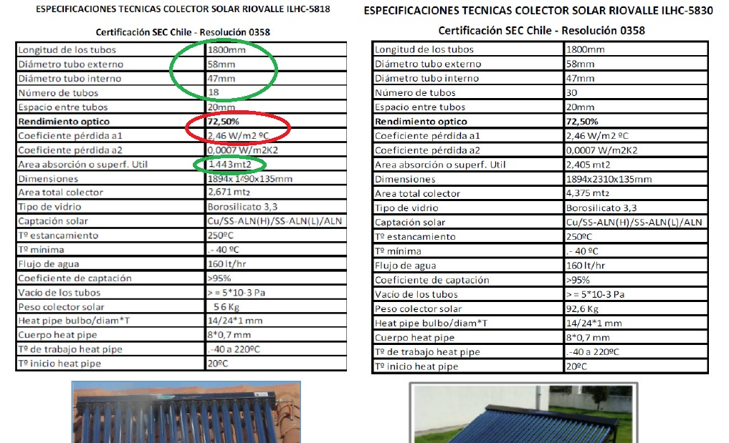
3.4 Selección de equipos.

Slide 13
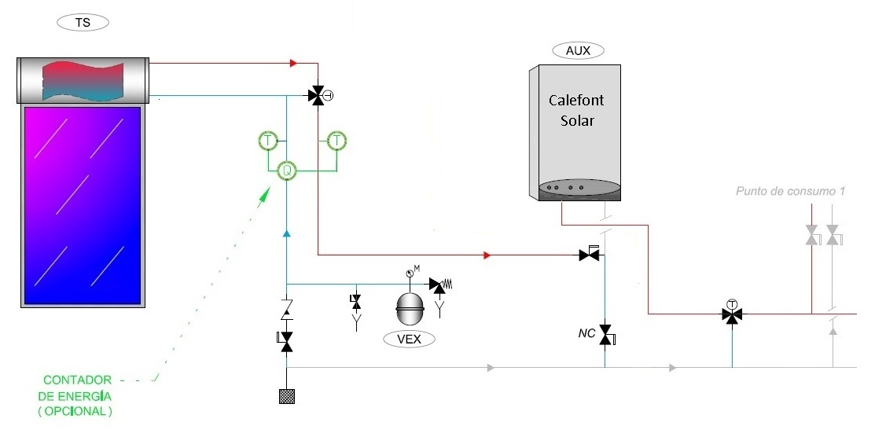
4. Listado de equipos y componentes.

Slide 14
4.1. Listado de equipos y componentes.
Heat pipe compacto 24 tubos 240 litros (IVA incluido)
Item | Cantidad | Equipo u otro | Precio unitario | Precio
1 | 1 | Termo presurizado Heat-pipe24tubos, 240 litros | 666.400 | 666.400
2 | 4 | Válvula de corte. | 7.000 | 28.000
3 | 1 | Válvula termostática de 3 vías | 32.000 | 32.000
4 | 1 | Válvula de seguridad | 15.000 | 15.000
5 | 1 | Válvula antiretorno | 5.000 | 5.000
6 | 1 | Vaso de expansión | 12.000 | 12.000
7 | 1 | Contador de (opcional) |  | -
8 | 30 | metro cañeria cobre M 1/2" | 2.000 | 60.000
9 | 15 | metro aislación | 1.500 | 22.500
10 | 1 | Fitting | 20.000 | 20.000
11 | 1 | Manometro | 10.000 | 10.000
12 | 1 | Calefont Solar (Modulante) | 247.520 | 247.520
 |  |  | Total materiales | 1.118.420
 |  |  | + 30% instalación | 335.526
 |  |  | TOTAL | 1.453.946

Slide 15
4.2. Evaluación económica.
 | 18 tubos, 180 litros | 24 tubos, 240 litros | 300 tubos, 300 litros
Contribución Solar(Anual) | 64% | 72,5% | 86%
Inversión | $ 1.289.171 | $ 1.453.946 | $ 1.639.586
Ahorro anual (F-Chart) | $ 147.882 | $ 179.980 | $ 198.519
Años de recuperación | 8,7 | 8,1 | 8,3

Slide 16
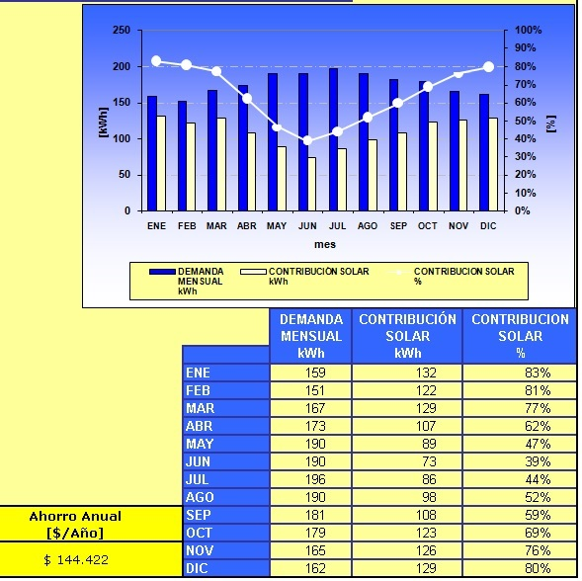
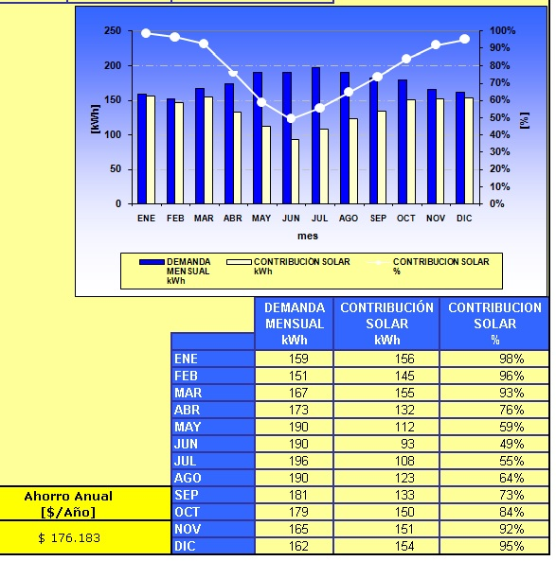
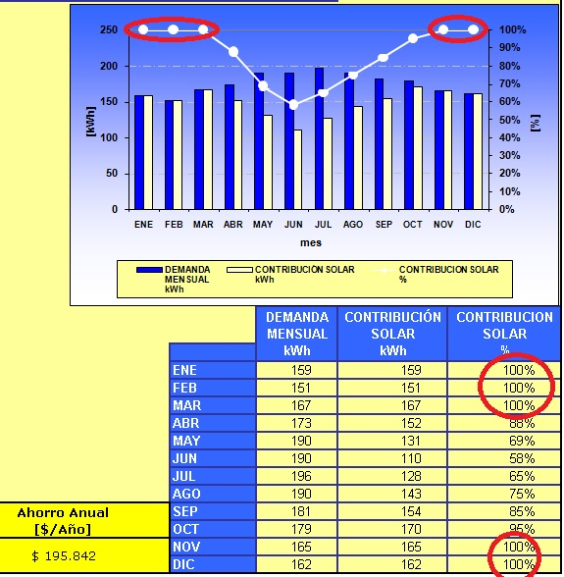
4.2. Evaluación económica.
 | 18 tubos, 180 litros | 24 tubos, 240 litros | 300 tubos, 300 litros
Contribución Solar(Anual) | 64% | 72,5% | 86%
Inversión | $ 1.289.171 | $ 1.453.946 | $ 1.639.586
Ahorro anual (F-Chart) | $ 147.882 | $ 179.980 | $ 198.519
Años de recuperación | 8,7 | 8,1 | 8,3

Slide 17
5. ¿Cómo reducir costos?
5.1. Hazlo tu mismo.
5.2. Utiliza tu Calefont actual.
5.3. Calefont actual e ingenio.

Slide 18
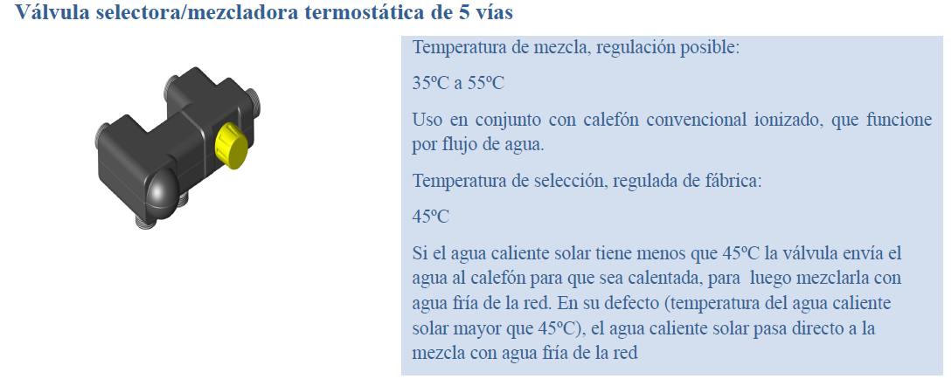
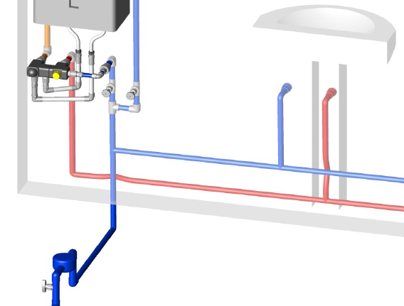
5.2. Utiliza tu Calefont actual.

Slide 19
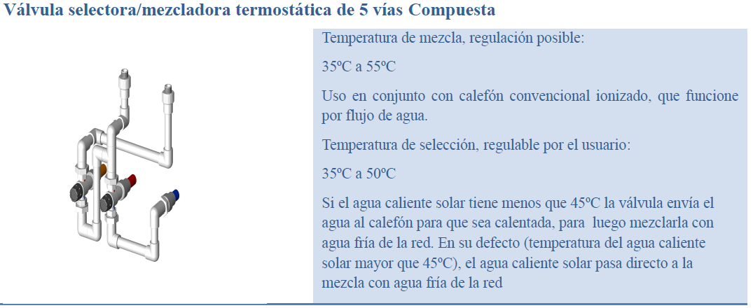
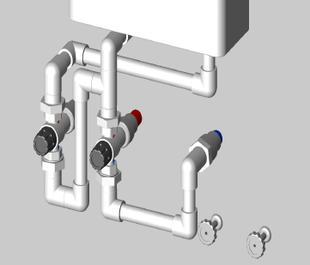
5.3. Calefont actual e ingenio.

